Slide 1
第3章 创建型模式（下）
授课人：周雪云
Notes:
人民邮电出版社(www.ptpress.com.cn 和 www.ptpedu.com.cn)、电话：010-81055256、电子邮箱：cxz973@qq.com

Slide 2
内容简介
• 本章教学目标：
掌握工厂方法模式、抽象工厂模式、建造者模式的定义与特点、结构与实现；
学会使用工厂方法模式、抽象工厂模式、建造者模式开发应用程序；
明白工厂方法模式、抽象工厂模式、建造者模式的应用场景与扩展方向。
• 本章重点内容：
三种创建型模式的特点和结构；
三种创建型模式的实现方法与应用场景；
使用这三种创建型模式的编程方法。
Notes:
人民邮电出版社(www.ptpress.com.cn 和 www.ptpedu.com.cn)、电话：010-81055256、电子邮箱：cxz973@qq.com

Slide 3
3.1 工厂方法（Factory Method）模式
3.1.1 模式的定义与特点
定义：定义一个创建产品对象的工厂接口，将产品对象的实际创建工作推迟到具体子工厂类当中。这满足创建型模式中所要求的“创建与使用相分离”的特点。如果要创建的产品不多，只要一个工厂类就可以完成，这种模式叫“简单工厂模式”，它不属于GoF的23种经典设计模式，它的缺点是增加新产品时会违背“开闭原则”，本书不介绍。
优点：1）用户知道具体工厂的名称就可得到所要的产品，无须知道产品的创建过程；2）增加新的产品时只需要添加具体产品类和对应的具体工厂类，无需修改源代码，满足开闭原则。
缺点：每增加一个产品就要增加一个具体产品类和一个对应的具体工厂类，这增加了系统的复杂度。
Notes:
人民邮电出版社(www.ptpress.com.cn 和 www.ptpedu.com.cn)、电话：010-81055256、电子邮箱：cxz973@qq.com

Slide 4
3.1 工厂方法（Factory Method）模式（续）
3.1.2 模式的结构与实现
1.模式的结构
工厂方法模式的主要角色有：
1）抽象工厂(Abstract Factory)：提供了创建产品的接口，调用者通过它访问具体工厂的工厂方法newProduct()来创建产品。
2）具体工厂(Concrete Factory)：主要是实现抽象工厂中的抽象方法，完成具体产品的创建。
3）抽象产品(Product)：定义了产品的规范，描述了产品的主要特性和功能。
4）具体产品(Concrete Product)：实现了抽象产品角色所定义的接口，由具体工厂来创建，它同具体工厂之间一一对应。
Notes:
人民邮电出版社(www.ptpress.com.cn 和 www.ptpedu.com.cn)、电话：010-81055256、电子邮箱：cxz973@qq.com

Slide 5
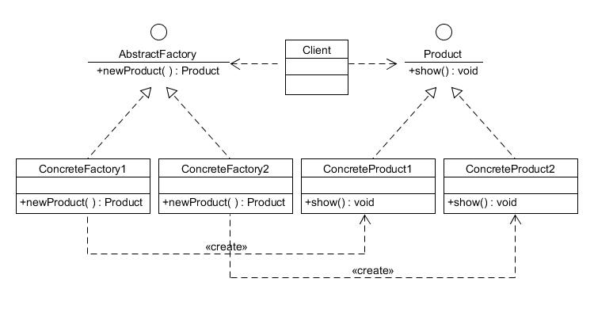
3.1 工厂方法（Factory Method）模式（续）
3.1.2 模式的结构与实现
1.模式的结构
右边是其结构图：
2.模式的实现
//该模式的实现代码见附件
Notes:
人民邮电出版社(www.ptpress.com.cn 和 www.ptpedu.com.cn)、电话：010-81055256、电子邮箱：cxz973@qq.com

Slide 6
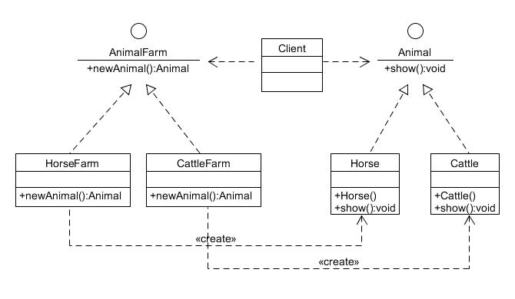
3.1 工厂方法（Factory Method）模式（续）
3.1.3 模式的应用实例
【例3.1】 用工厂方法模式设计畜牧场。
分析：有很多种类的畜牧场，如养马场用于养马，养牛场用于养牛。所以该实例用工厂方法模式比较适合，右边是其结构图：
注：程序代码见附件
Notes:
人民邮电出版社(www.ptpress.com.cn 和 www.ptpedu.com.cn)、电话：010-81055256、电子邮箱：cxz973@qq.com

Slide 7
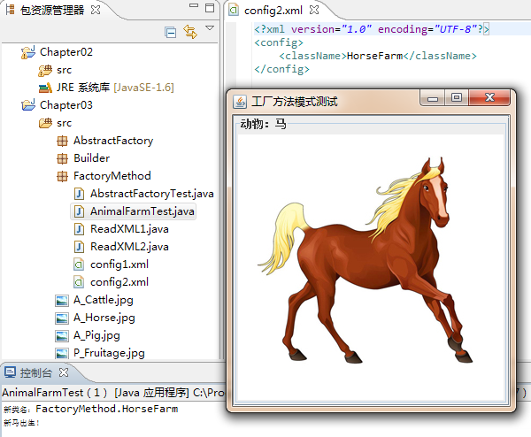
3.1 工厂方法（Factory Method）模式（续）
3.1.3 模式的应用实例
【例3.1】 用工厂方法模式设计畜牧场。
右边是程序的运行结果
Notes:
人民邮电出版社(www.ptpress.com.cn 和 www.ptpedu.com.cn)、电话：010-81055256、电子邮箱：cxz973@qq.com

Slide 8
3.1 工厂方法（Factory Method）模式（续）
3.1.4 模式的应用场景
工厂方法模式通常适用以下场景：
1）客户只知道创建产品的工厂名,而不知道具体的产品名。如：TCL电视工厂、海信电视工厂等；
2）创建对象的任务由多个具体子工厂中的某一个完成，而抽象工厂只提供创建产品的接口。
3）客户不关心创建产品的细节，只关心产品的品牌。
Notes:
人民邮电出版社(www.ptpress.com.cn 和 www.ptpedu.com.cn)、电话：010-81055256、电子邮箱：cxz973@qq.com

Slide 9
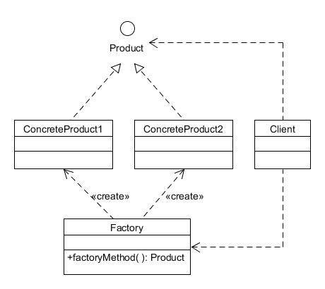
3.1 工厂方法（Factory Method）模式（续）
3.1.5 模式的扩展
当需要生成的产品不多且不会增加，一个具体工厂类就可以完成任务时，可删除抽象工厂类。这时工厂方法模式将退化到简单工厂模式，其结构图如右：
Notes:
人民邮电出版社(www.ptpress.com.cn 和 www.ptpedu.com.cn)、电话：010-81055256、电子邮箱：cxz973@qq.com

Slide 10
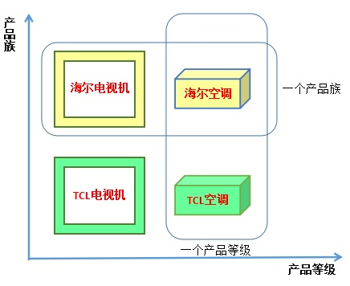
3.2 抽象工厂模式（Abstract Factory）模式
在前面介绍的工厂方法模式只考虑生产同等级的产品，但是在现实生活中许多工厂是综合型的工厂，能生产多等级（种类）的产品，如农场里既养动物又种植物，电器厂既生成电视机又生成洗衣机或空调，大学既有软件专业又有生物专业等等。
本节要介绍的抽象工厂模式将考虑多等级产品的生产，我们将同一个具体工厂所生产的位于不同等级的一组产品称为一个产品族，右图所示的是海尔工厂和TCL工厂所生成的电视机与空调对应的关系图：
Notes:
人民邮电出版社(www.ptpress.com.cn 和 www.ptpedu.com.cn)、电话：010-81055256、电子邮箱：cxz973@qq.com

Slide 11
3.2 抽象工厂模式（Abstract Factory）模式（续）
3.2.1 模式的定义与特点
定义：是一种为访问类提供一个创建一组相关或相互依赖对象的接口，且访问类无需指定所要产品的具体类就能得到同族的不同等级的产品的模式结构。
使用抽象工厂模式一般要满足以下条件：
1）系统中有多个产品族，每个具体工厂创建同一族的但属于不同等级结构的产品。
2）系统一次只可能消费其中某一族产品，即同族的产品一起使用。
优点：1）可以在类的内部对产品族中相关联的多等级产品共同管理，而不必专门引入多个新的类来进行管理；2）当增加一个新的产品族时不需要修改原代码，满足开闭原则。
缺点：当产品族中需要增加一个新等级的产品时，则所有的工厂类都需要进行修改。
Notes:
人民邮电出版社(www.ptpress.com.cn 和 www.ptpedu.com.cn)、电话：010-81055256、电子邮箱：cxz973@qq.com

Slide 12
3.2 抽象工厂模式（Abstract Factory）模式（续）
3.2.2 模式的结构与实现
1.模式的结构
抽象工厂模式的主要角色有：
1）抽象工厂(Abstract Factory)：提供了创建产品的接口，它包含多个创建产品的方法newProduct()，可以创建多个不同等级的产品。
2）具体工厂(Concrete Factory)：主要是实现抽象工厂中的多个抽象方法，完成具体产品的创建。
3）抽象产品(Product)：定义了产品的规范，描述了产品的主要特性和功能，抽象工厂模式有多个抽象产品。
4）具体产品(Concrete Product)：实现了抽象产品角色所定义的接口，由具体工厂来创建，它同具体工厂之间是多对一的关系。
Notes:
人民邮电出版社(www.ptpress.com.cn 和 www.ptpedu.com.cn)、电话：010-81055256、电子邮箱：cxz973@qq.com

Slide 13
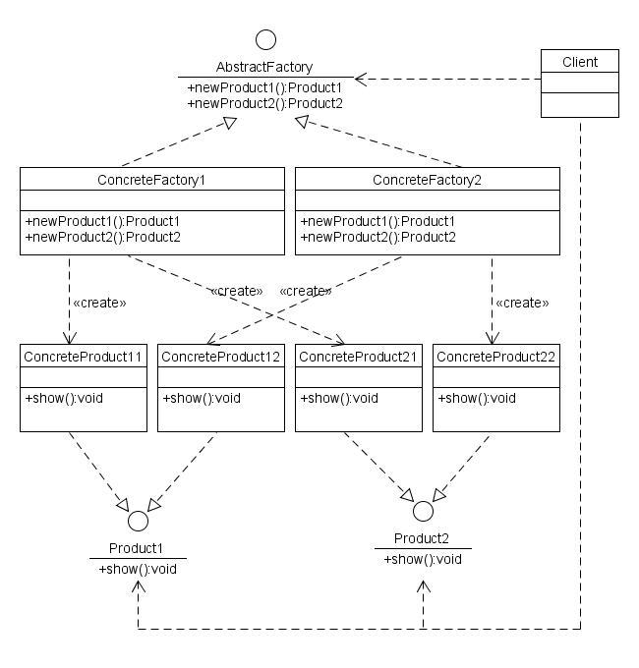
3.2 抽象工厂模式（Abstract Factory）模式（续）
3.2.2 模式的结构与实现
1.模式的结构
右边是其结构图：
2.模式的实现
//该模式的实现代码见附件
Notes:
人民邮电出版社(www.ptpress.com.cn 和 www.ptpedu.com.cn)、电话：010-81055256、电子邮箱：cxz973@qq.com

Slide 14
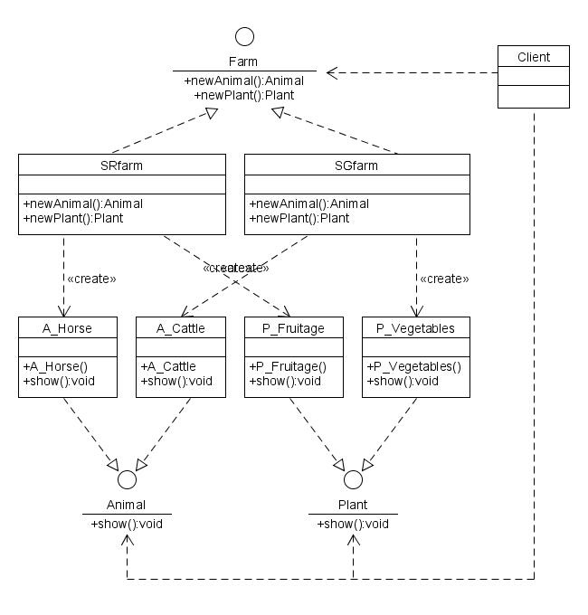
3.2 抽象工厂模式（Abstract Factory）模式（续）
3.2.3 模式的应用实例
【例3.2】 用抽象工厂模式设计农场类。
分析：农场中除了像畜牧场一样可以养动物，还可以培养植物，如养马、养牛、种菜、种水果等，所以本实例比前面介绍的畜牧场类复杂，必须用抽象工厂模式来实现，右边是其结构图：
注：程序代码见附件
Notes:
人民邮电出版社(www.ptpress.com.cn 和 www.ptpedu.com.cn)、电话：010-81055256、电子邮箱：cxz973@qq.com

Slide 15
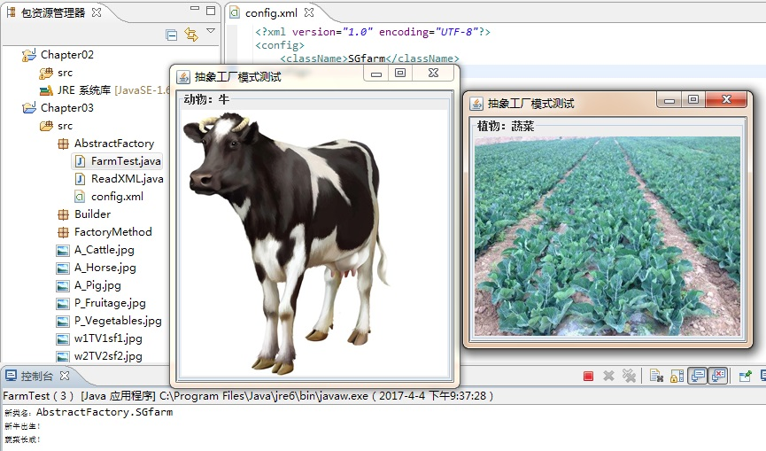
3.2 抽象工厂模式（Abstract Factory）模式（续）
3.2.3 模式的应用实例
【例3.2】 用抽象工厂模式设计农场类。
右边是程序的运行结果
Notes:
人民邮电出版社(www.ptpress.com.cn 和 www.ptpedu.com.cn)、电话：010-81055256、电子邮箱：cxz973@qq.com

Slide 16
3.2 抽象工厂模式（Abstract Factory）模式（续）
3.2.4 模式的应用场景
抽象工厂模式通常适用以下场景：
1）当需要创建的对象是一系列相互关联或相互依赖的产品族时，如：电器工厂中的电视机、洗衣机、空调等。
2）系统中有多个产品族，但每次只使用其中的某一族产品。如：有的粉丝只喜欢穿李宁牌的衣、裤和鞋。
3）系统中提供了产品的类库，且所有产品的接口相同，客户端不依赖产品实例的创建细节和内部结构。
Notes:
人民邮电出版社(www.ptpress.com.cn 和 www.ptpedu.com.cn)、电话：010-81055256、电子邮箱：cxz973@qq.com

Slide 17
3.2 抽象工厂模式（Abstract Factory）模式（续）
3.2.5 模式的扩展
抽象工厂模式的扩展有一定的“开闭原则”倾斜性：
1）当增加一个新的产品族时只需增加一个新的具体工厂，不需要修改原代码，满足开闭原则。
2）当产品族中需要增加一个新种类的产品时，则所有的工厂类都需要进行修改，不满足开闭原则。
另一方面，当系统中只存在一个等级结构的产品时，抽象工厂模式将退化到工厂方法模式。
Notes:
人民邮电出版社(www.ptpress.com.cn 和 www.ptpedu.com.cn)、电话：010-81055256、电子邮箱：cxz973@qq.com

Slide 18
3.3 建造者（Builder）模式
在软件开发过程中有时需要创建一个复杂的对象，这个复杂对象通常由多个子部件按一定的步骤组合而成。如：电脑是由CPU、主板、内存条、硬盘、显卡、机箱、显示器、键盘、鼠标等部件组装而成的，采购员不可能自己去组装电脑，而是将电脑的配置要求告诉老板，老板指挥技术人员去组装电脑，然后再交给要买电脑的采购员。生活中这样的例子很多，它们都是由多个部件构成的，各个部件可以灵活选择，但其创建步骤都大同小异。这类产品的创建无法用前面介绍的工厂模式描述，只有建造者模式可以很好地描述该类产品的创建。
Notes:
人民邮电出版社(www.ptpress.com.cn 和 www.ptpedu.com.cn)、电话：010-81055256、电子邮箱：cxz973@qq.com

Slide 19
3.3 建造者（Builder）模式（续）
3.3.1 模式的定义与特点
定义：指将一个复杂对象的构造与它的表示分离，使同样的构建过程可以创建不同的表示，这样的设计模式被称为建造者模式。它是将一个复杂的对象分解为多个简单的对象，然后一步一步构建而成。
优点：1）各个具体的建造者相互独立的，有利于系统的扩展；
2）客户端不必知道产品内部组成的细节，便于控制细节风险。
缺点：1）产品的组成部分必须相同，这限制了其使用范围；
2）如果产品的内部变化复杂，该模式会增加很多的建造者类。
Notes:
人民邮电出版社(www.ptpress.com.cn 和 www.ptpedu.com.cn)、电话：010-81055256、电子邮箱：cxz973@qq.com

Slide 20
3.3 建造者（Builder）模式（续）
3.3.2 模式的结构与实现
1.模式的结构
建造者模式的主要角色有：
1）产品角色（Product）：它是包含多个组成部件的复杂对象，由具体建造者来创建其各个组成部件。
2）抽象建造者（Builder）：是一个包含创建产品各个子部件的抽象方法的接口，它通常还包含一个返回复杂产品的方法getResult()。
3）具体建造者（ConcreteBuilder）：实现了Builder接口，完成复杂产品的各个部件的具体创建方法。
4）指挥者（Director）：它调用建造者对象中的部件构造与装配方法完成复杂对象的创建，在指挥者中不涉及具体产品的信息。
Notes:
人民邮电出版社(www.ptpress.com.cn 和 www.ptpedu.com.cn)、电话：010-81055256、电子邮箱：cxz973@qq.com

Slide 21
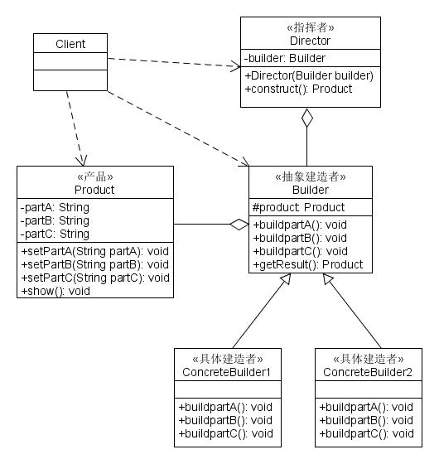
3.3 建造者（Builder）模式（续）
3.3.2 模式的结构与实现
1.模式的结构
右边是其结构图：
2.模式的实现
//该模式的实现代码见下页：
Notes:
人民邮电出版社(www.ptpress.com.cn 和 www.ptpedu.com.cn)、电话：010-81055256、电子邮箱：cxz973@qq.com

Slide 22
3.3 建造者（Builder）模式（续）
其相关类的的代码如下：
1）产品角色：是包含多个组成部件的复杂对象。
class Product {
private String partA;
private String partB;
private String partC;
public void setPartA(String partA) {
this.partA = partA;
}
public void setPartB(String partB) {
this.partB = partB;
}
public void setPartC(String partC) {
this.partC = partC;
}
public void show()
{ //显示产品的特性 }
}

Slide 23
3.3 建造者（Builder）模式（续）
2）抽象建造者：包含创建产品各个子部件的抽象方法。
abstract class Builder {
//创建产品对象
protected Product product=new Product();
public abstract void buildPartA();
public abstract void buildPartB();
public abstract void buildPartC();
//返回产品对象
public Product getResult() {
return product;
}
}

Slide 24
3.3 建造者（Builder）模式（续）
3）具体建造者：实现了抽象建造者接口。
public class ConcreteBuilder extends Builder {
public void buildPartA(){
product.setPartA("建造PartA");
}
public void buildPartB(){
product.setPartA("建造PartB");
}
public void buildPartC(){
product.setPartA("建造PartC");
}
}

Slide 25
3.3 建造者（Builder）模式（续）
4）指挥者：调用建造者中的方法完成复杂对象的创建。
class Director {
private Builder builder;
public Director(Builder builder) {
this.builder=builder;
}
public Product construct() { //产品构建与组装方法
builder.buildPartA();
builder.buildPartB();
builder.buildPartC();
return builder.getResult();
}
}

Slide 26
3.3 建造者（Builder）模式（续）
5）客户类
public class Client{
public static void main(String[] args) {
Builder builder = new ConcreteBuilder();
Director director = new Director(builder);
Product product = director.construct();
product.show();
}
}

Slide 27
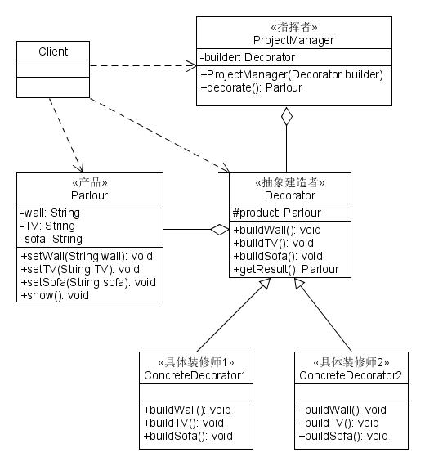
3.3 建造者（Builder）模式（续）
3.3.3 模式的应用实例
【例3.3】 用建造者模式描述客厅装修。
分析：客厅装修是一个复杂的过程，它包含墙体的装修、电视机的选择、沙发的购买与布局等等。客户把装修要求告诉项目经理，项目经理指挥装修工人一步步装修，最后完成整个客厅的装修与布局，所以本实例用建造者模式实现比较适合，右边是其结构图：
注：程序代码见附件
Notes:
人民邮电出版社(www.ptpress.com.cn 和 www.ptpedu.com.cn)、电话：010-81055256、电子邮箱：cxz973@qq.com

Slide 28
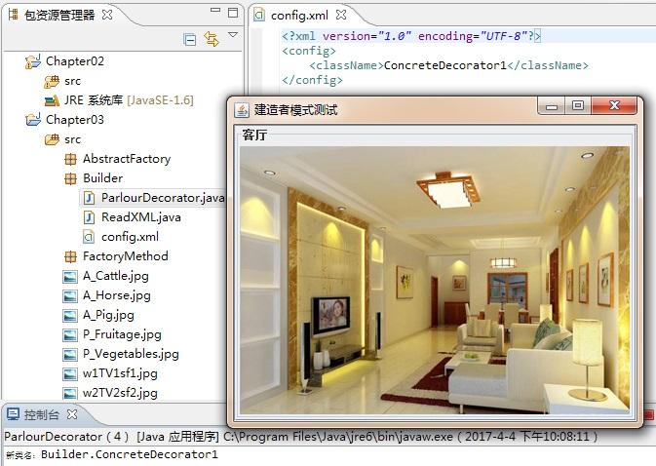
3.3 建造者（Builder）模式（续）
3.3.3 模式的应用实例
【例3.3】 用建造者模式描述客厅装修。
右边是程序的运行结果
Notes:
人民邮电出版社(www.ptpress.com.cn 和 www.ptpedu.com.cn)、电话：010-81055256、电子邮箱：cxz973@qq.com

Slide 29
3.3 建造者（Builder）模式（续）
3.3.4 模式的应用场景
建造者模式创建的是复杂对象，其产品的各个部分经常面临着剧烈的变化，但将它们组合在一起的算法却相对稳定，所以它通常在以下场合使用：
1）创建的对象较复杂，由多个部件构成，各部件面临着复杂的变化，但构件间的建造顺序是稳定的。
2）创建复杂对象的算法独立于该对象的组成部分以及它们的装配方式，即产品的构建过程和最终的表示是独立的。
Notes:
人民邮电出版社(www.ptpress.com.cn 和 www.ptpedu.com.cn)、电话：010-81055256、电子邮箱：cxz973@qq.com

Slide 30
3.3 建造者（Builder）模式（续）
3.3.5 模式的扩展
建造者模式在应用过程中可以根据需要改变，如果创建的产品种类只有一种，只需要一个具体的建造者，这时可以省略掉抽象建造者，甚至可以省略掉指导者角色。
Notes:
人民邮电出版社(www.ptpress.com.cn 和 www.ptpedu.com.cn)、电话：010-81055256、电子邮箱：cxz973@qq.com

Slide 31
3.4 本章小结
本章主要介绍了工厂方法模式、抽象工厂模式、建造者模式等三种创建型模式的定义、特点、结构与实现，并通过应用实例介绍了这三种创建型模式的实现方法，最后分析了它们的应用场景和扩展方向。
习题：见教材。

Slide 32

本章节结束，再见！
Notes:
人民邮电出版社(www.ptpress.com.cn 和 www.ptpedu.com.cn)、电话：010-81055256、电子邮箱：cxz973@qq.com

